Slide 1

01.准备
吴睿
wurui7@mail3.sysu.edu.cn

Slide 2
01
VSCode

Slide 3
02
Git和TFS

Slide 4
03
课程安排

Slide 5




课程安排
jQuery3
Bootstrap4
拓展
学无止境
jQuery是什么？
为什么要用jQuery？
怎么用？
Bootstrap是什么？
为什么要用它？
怎么用？
如何找资料
如何思考
BootstrapTable？ RecordRTC？
vue uni-app react taro rax remax angular...
vuetify antdv antd material-ui...
webpack rollup parcel poi snowpack vite...
prettier eslint stylelint commitlint ls-lint...

Slide 6
前端学习路径汇总

Slide 7
03
怎么学

Slide 8
1. 优先官方文档
源码是一手信息，你可以阅读源码获取所有想知道的东西
水平不够时，可以阅读官方文档（二手信息），基本上80%的问题都是官方文档上有但没有认真阅读/思考就提出的

Slide 9
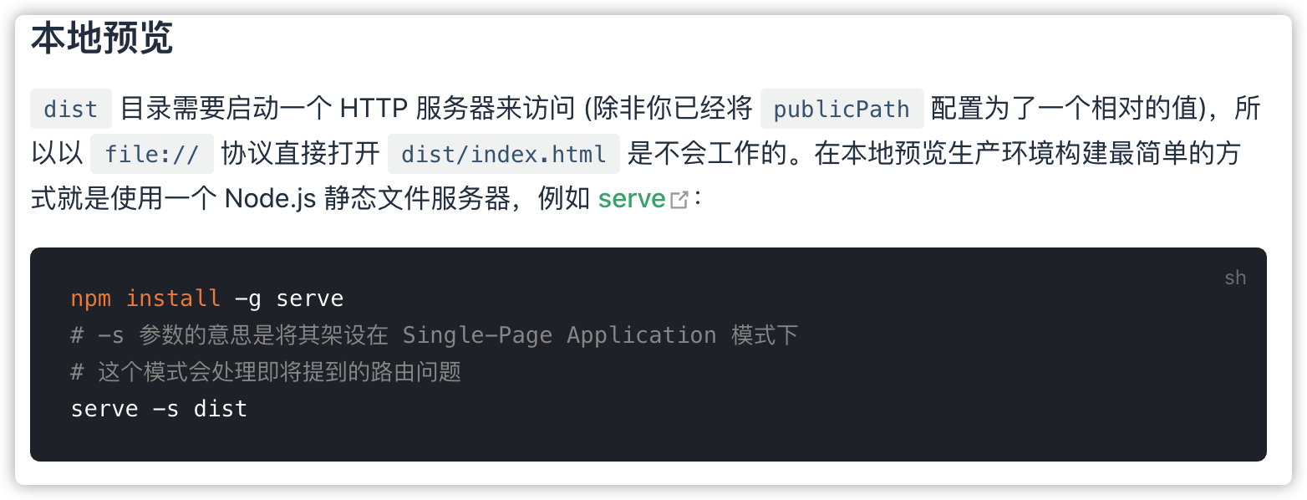
1. 优先官方文档
源码是一手信息，你可以阅读源码获取所有想知道的东西
水平不够时，可以阅读官方文档（二手信息），80%左右的问题都在官方文档上有解答，翻译推荐使用deepl/google/bing
vue-cli文档-部署

Slide 10
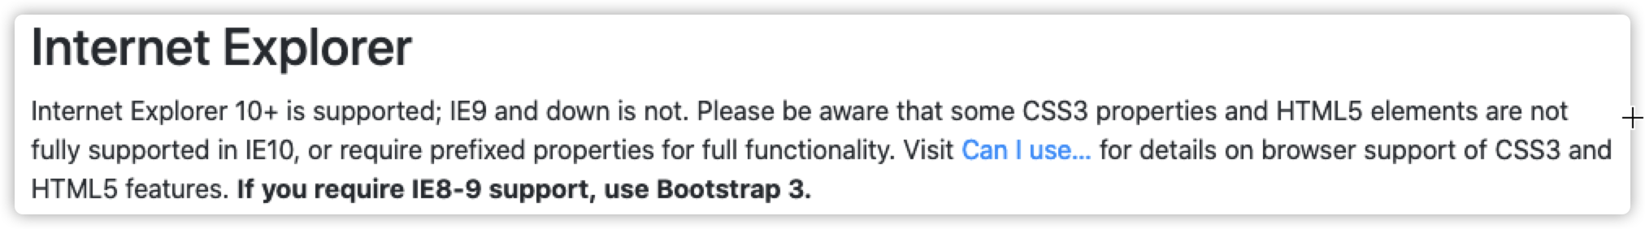
1. 优先官方文档
源码是一手信息，你可以阅读源码获取所有想知道的东西
水平不够时，可以阅读官方文档（二手信息），80%左右的问题都在官方文档上有解答，翻译推荐使用deepl/google/bing
bootstrap文档-browsers&devices

Slide 11
2. 优质平台很重要
官方文档也不能解决问题的时候，搜索相关的博客/解读/分析
前面给的前端学习路径汇总就属于这一类，汇总了带有主观色彩的资料供参考（也可以用来拓展视野）
推荐平台：Github，掘金（相对来说较为纯粹，好与坏有直观的表现），MDN（专业团队维护，有保障的文档），google&bing
不推荐平台：简书，CSDN，博客园（内容大部分比较低质，且缺乏直观的判断标准），Bilibili（内容质量参差不齐，缺乏直观的判断标准），百度

Slide 12
3. 学会思考
多问自己是什么、为什么、怎么用
jQuery初阶自问：jQuery是什么，为什么要用jQuery，jQuery的某个api要怎么用，jQuery的api要怎么组合使用
jQuery进阶自问
怎么实现一个jQuery的功能
怎么实现一整个jQuery
jQuery是怎么设计的
jQuery用到了什么设计模式/编程思想
有什么相似的库
为什么现在国内很多人在用vue/react而不是继续用jQuery，它们之间的相似和不同处是什么，可以用jQuery的思维写vue/react吗
...

Slide 13
Q&A

